Slide 1
FS916.001 pr 14. september 2016
Hvor mange ph.d.-kandidater har vi?
3223 aktive kandidater?
2221 aktive kandidater?
Aktiv studierett
Gyldig doktorgradsavtale
Ikke gyldig doktorgradsavtale
Aktiv studierett
Gyldig doktorgradsavtale

Slide 2
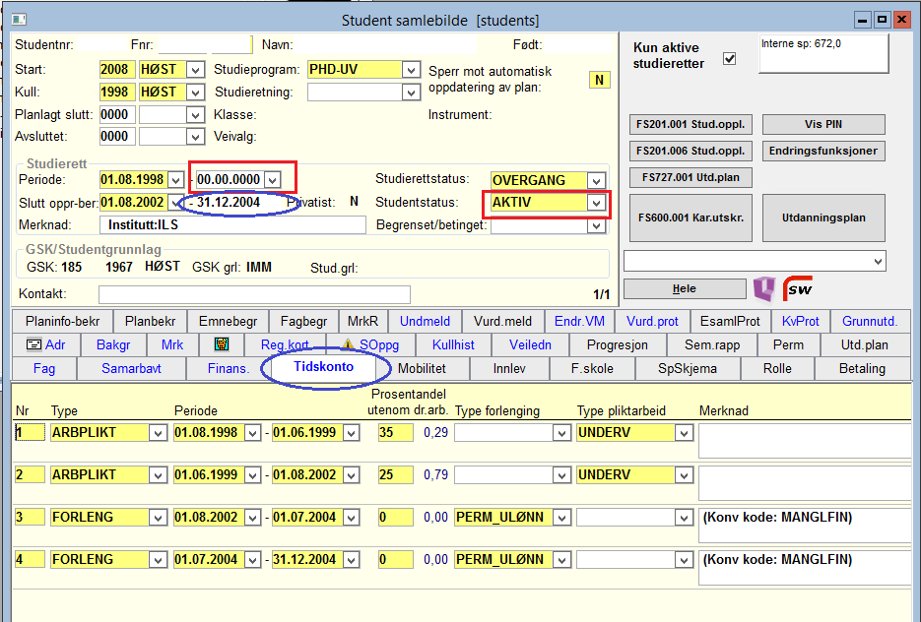
Styrer studieretten
Kandidatens IT-tilganger
Om kandidaten kan melde seg til emner i SW
Viser status for doktorgradsavtale
Rettigheter og plikter knyttet til doktorgradsutdanningen, for eksempel arbeidsplass og veiledning.

